Slide 1
Организация развивающей предметно-пространственной среды в инклюзивной группе.
МАДОУ ЦРР «Детский сад № 11 г. Добрянка».
Николаенко Н.К.

Slide 2
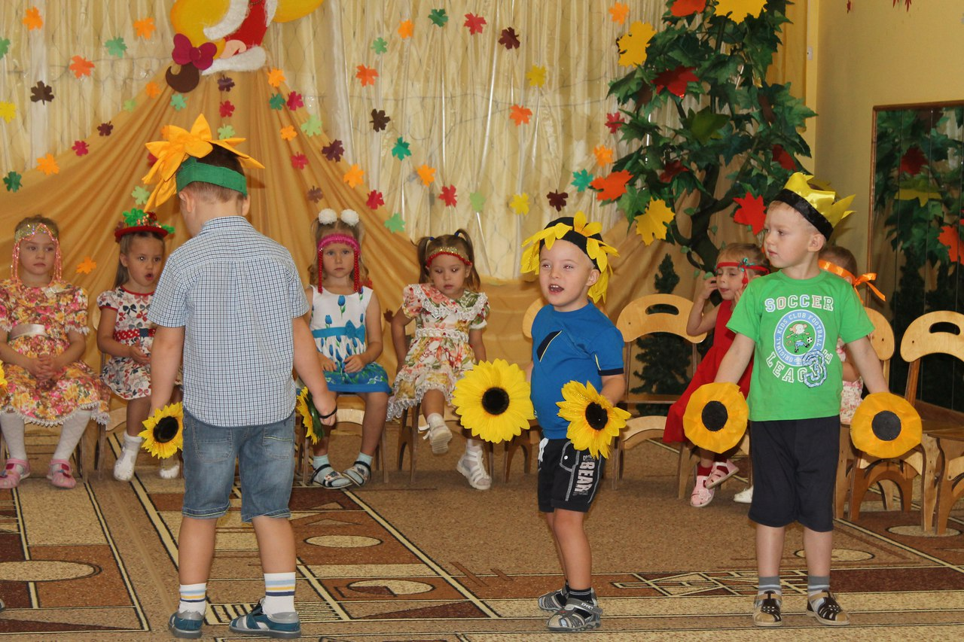

Slide 4
Актуальность
С каждым годом увеличивается число детей с ограниченными физическими и психическими возможностями, поэтому вопрос об инклюзивном образовании является актуальным. И если для родителей нормально развивающегося ребенка детский сад - это место, где он может пообщаться, поиграть с другими детьми, интересно провести время, узнать что-то новое, то для семей, воспитывающих детей с ОВЗ, детский сад может быть местом, где их ребенок может полноценно развиваться и адаптироваться, приспосабливаться к жизни.

Slide 5
Реализация полноценного развития, образования и социальной адаптации ребенка с ОВЗ становится в полной мере возможной лишь в той ситуации, когда обеспечены все необходимые условия. В этом случае инклюзивная образовательная среда будет соответствовать имеющимся у ребенка с ОВЗ возможностям и ресурсам для полноценного «продвижения» по образовательной программе в соответствующей его возможностям динамике. При этом точно так же будут удовлетворяться образовательные потребности других детей, включенных в инклюзивный процесс

Slide 6
Для реализации коррекционной работы, с учетом ФГОС ДО, необходимо сконструировать многоуровневую среду, обогатить ее элементами, стимулирующими познавательную, эмоциональную и двигательную деятельность детей с ОВЗ.
В группе создать условия для совместной деятельности детей и взрослого и самостоятельной деятельности детей с учетом особенностей их развития, коррекции недостатков, индивидуальности, склонностей, интересов и уровня активности, а также, с учетом интеграции образовательных областей.

Slide 7
Предметно-пространственная среда должна обеспечивать:
Реализацию различных образовательных программ;
в случае организации инклюзивного образования - необходимые для него условия;
учет национально-культурных, климатических условий, в которых;
осуществляется образовательная деятельность;
учет возрастных особенностей детей.

Slide 8
Развивающая предметно-пространственная среда должна быть:
содержательно насыщенной;
трансформируемой;
полифункциональной;
вариативной;
доступной;
безопасной.

Slide 9
Принципы построения РППС для детей с ОВЗ
Принцип развития
Взаимосвязь всех сторон личностного развития;
целостность личностного развития;
готовность личности к дальнейшему развитию.
Принцип природособразности воспитания
Соответствие педагогического влияния биологической и социальной природе ребенка с ОВЗ;понимание сложности внутренней природы ребенка.

Slide 10
Принцип психологической комфортности
Создание благоприятного микроклимата общения, стимулирующего активность дошкольника с ОВЗ; обеспечение воспитаннику положительного «эмоционального самочувствия».
Принцип взаимодействия
Установление глубоких личностных отношений между участниками педагогического процесса (педагоги, дети, родители); воспитатель как равноправный партнер и сотрудник в процессе взаимодействия.

Slide 11
Принцип доверительного сотрудничества
Отсутствие давления на ребенка, доминантности во взаимодействии с ребенком: открытость, искренность в сотрудничестве;
Принцип обучения деятельности
Обучение умению ставить цели и реализовывать их в дальнейшем формирование готовности к самостоятельному познанию у детей

Slide 12
Принцип здоровьесберегающий
Забота о душевном состоянии ребенка, его психологическом и физическом благополучии; обеспечение психологического комфорта; устранение стрессогенных факторов, факторов, влияющих негативно на соматическое и психическое здоровье ребенка.

Slide 13
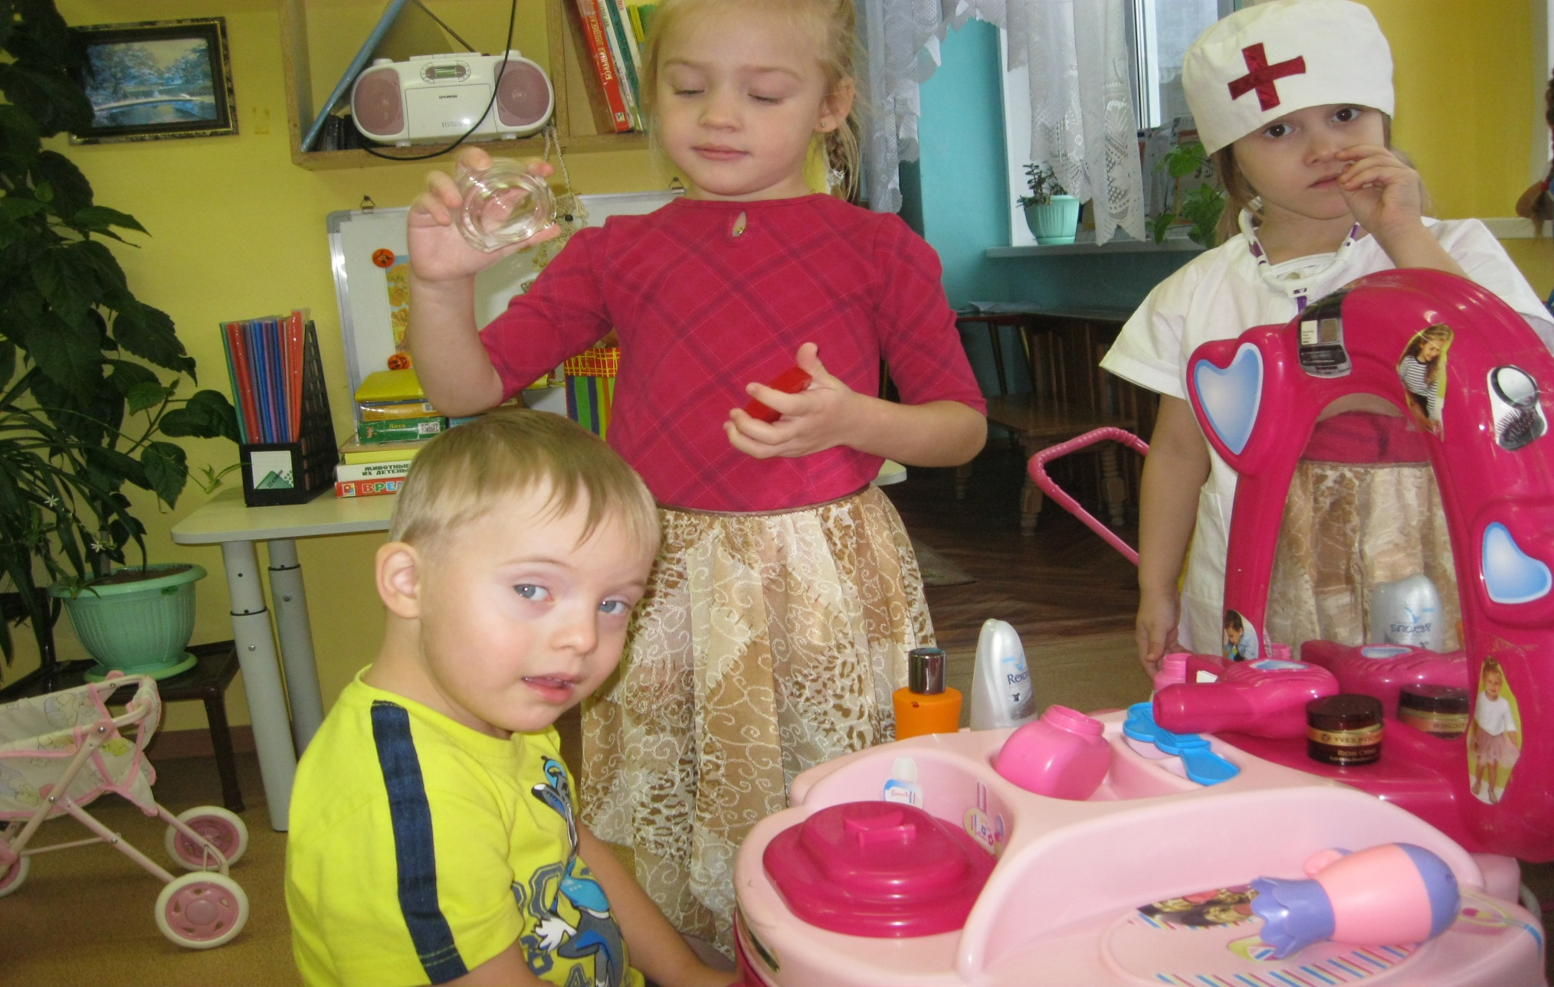
Особенности предметно-развивающей среды инклюзивной группы.

Slide 14
Предметно-развивающая среда для детей с нарушениями речи
Помимо речевой среды в целом в образовательном учреждении и в группе должна быть создана предметно-развивающая среда для развития речи такого ребенка.
Это речевой уголок с подборкой иллюстраций с предметными и сюжетными картинками:
Игрушки для обыгрывания стихов, потешек
Карточки с изображением правильной артикуляции звуков
Схемы разбора слова, предложения
Иллюстративные материалы для закрепления и автоматизации звуков.

Slide 15
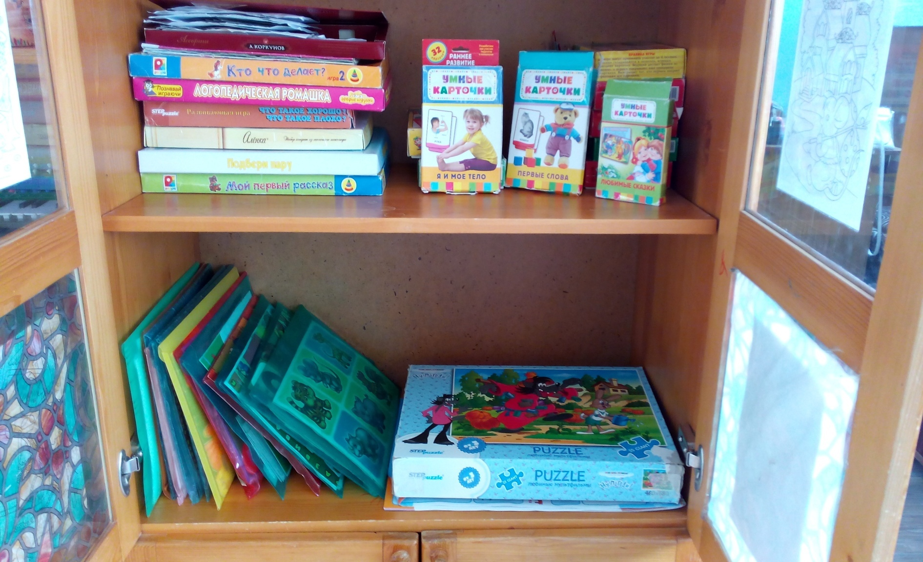
Центр Речевого развития: игры-лото, наборы предметных картинок.

Slide 16
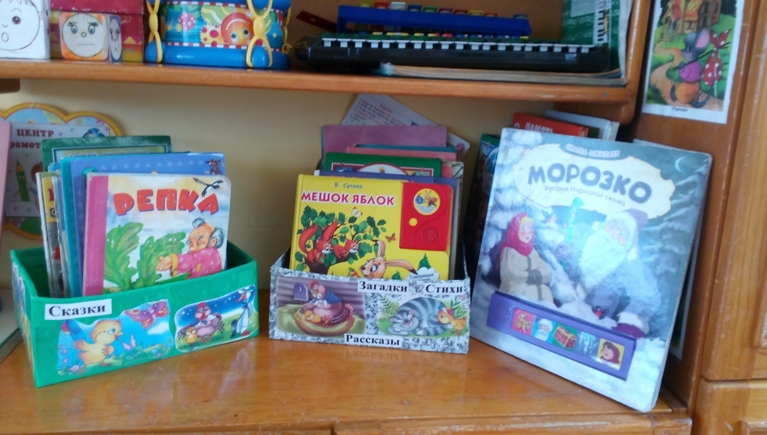
Книги музыкальные, в твёрдой картонной обложке.

Slide 17
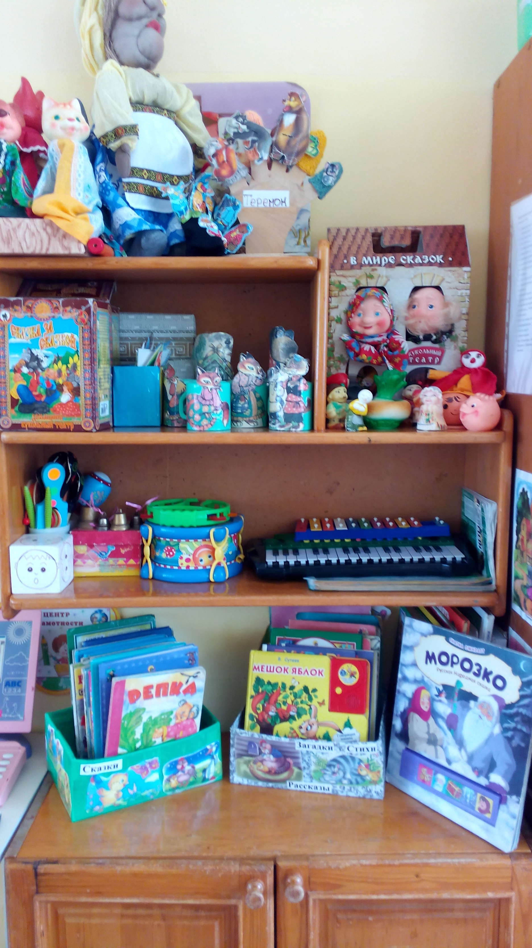

Slide 18
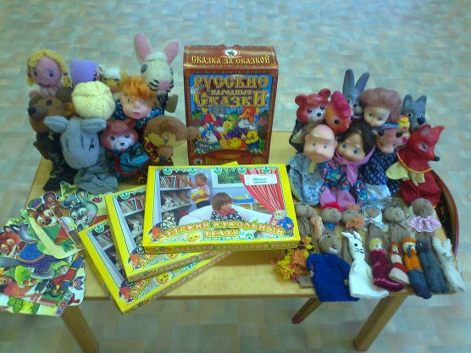
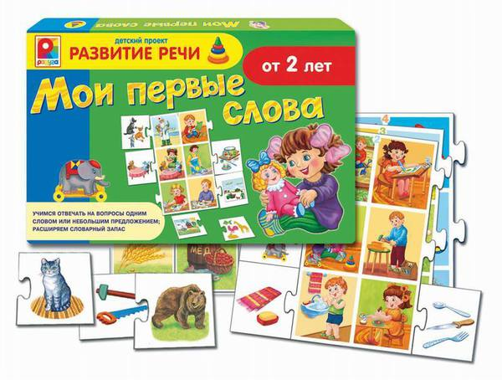
Дидактические игры по речевому развитию.

Slide 19
РППС для детей с нарушениями зрения.
Для эффективного развития ребенка с нарушением зрения необходима среда насыщенная различными сенсорными раздражителями и условия для двигательной активности: сенсорные уголки, заводные, звучащие, сделанные из разного материала игрушки, дощечки с разными тактильными поверхностями.
Специальная наглядность: демонстрационный материал по размеру должен быть не менее 20см, материал раздаточный от 3 до 5см.
Преобладание пособий красного, оранжевого, зеленого цветов (младшая, средняя группа), постепенное ознакомление с другими цветами в старших группах.

Slide 20
Особое внимание обратить на логическую последовательность заданий; это могут быть дидактические игры по изучаемым темам, кроссворды, ребусы, логические цепочки;
Материал для заданий должен быть правильно подобран по размеру (помидор не должен быть больше капусты, машина больше дома);
Предметные и сюжетные картинки необходимо окантовывать;
Наличие подставок, что позволяет рассматривать объект в вертикальном положении;
Посадка ребёнка на занятии осуществляется с учетом рекомендации врача-офтальмолога

Slide 21
РППС для детей с ЗПР
ЗПР является недоразвитие познавательной деятельности и, прежде всего, высших абстрактных форм мышления.
Для этого развивающая предметно-пространственная среда содержит атрибуты, которые смогут обеспечить приобретение предметно-практического и чувственного опыта и перенос его в игровые и практические ситуации; формирование познавательного ориентирования в окружающем пространстве. Сюда относятся:

Slide 22
Различные варианты материалов по одной теме (живые объекты, объемные предметы, плоскостные предметы, иллюстрации);
Схемы и алгоритмы действий;
Модели последовательности рассказывания, описания;
Модели сказок;
Предметы для развития сенсорной сферы;
Если в старшей группе есть дети с ЗПР, то в доступе для них должны быть игрушки предыдущей возрастной группы, в т. ч. такие, которые отражают реальные предметы окружающего мира, соответствуют жизненным ситуациям (купание, одевание, чаепитие, прогулка и др.)

Slide 23
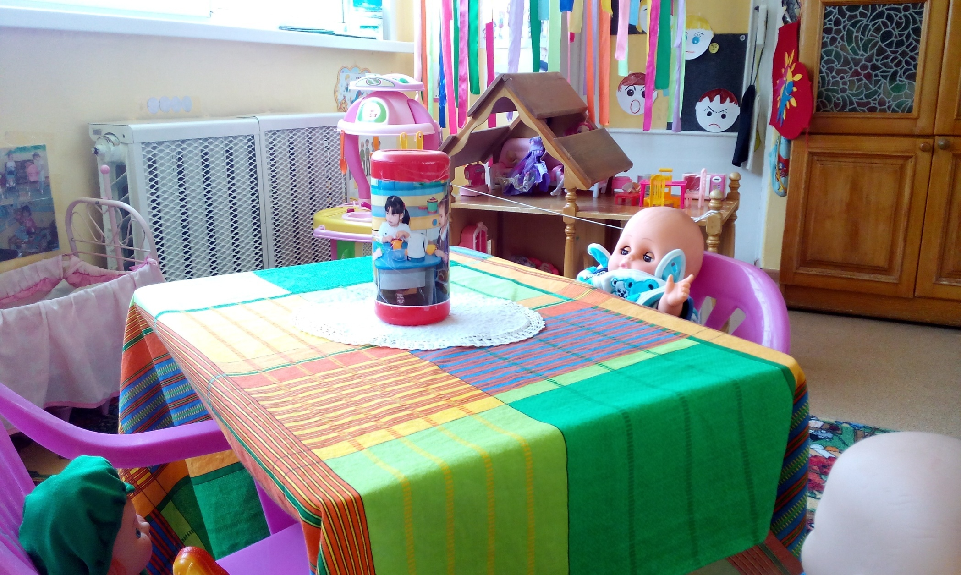
Центр Сюжетно-ролевой игры (алгоритм: « Чаепитие»)

Slide 24
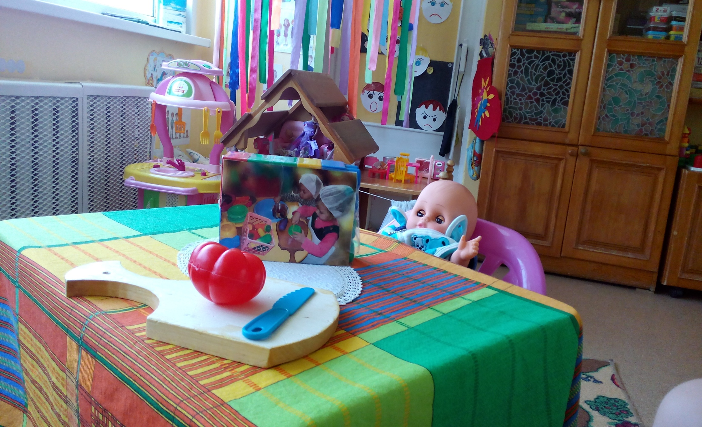
Центр Сюжетно-ролевой игры (Алгоритм: «Готовим салат»)

Slide 25
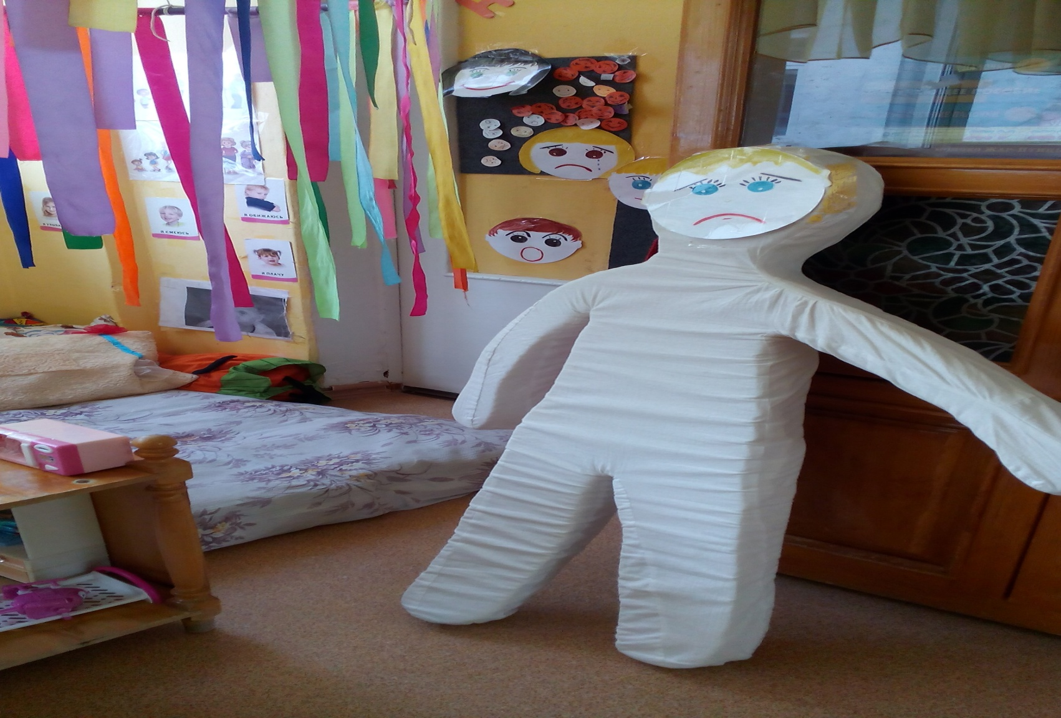
Центр уединения (уголок настроения)

Slide 26
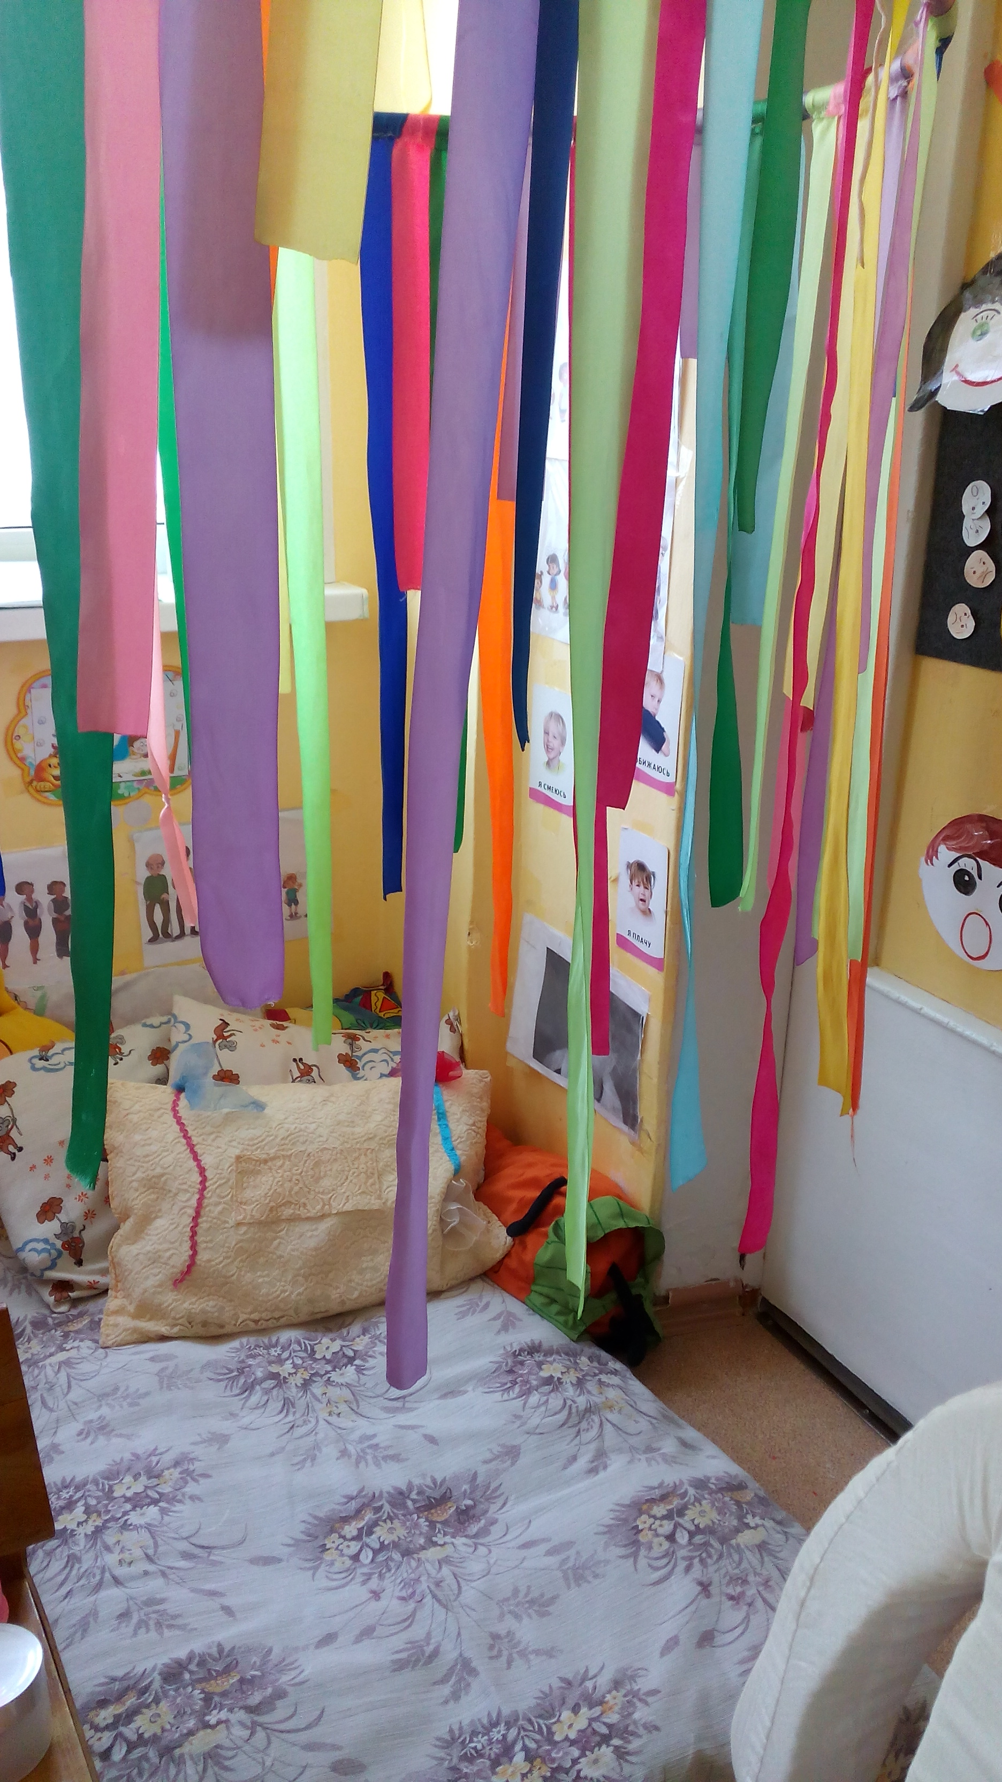

Slide 27
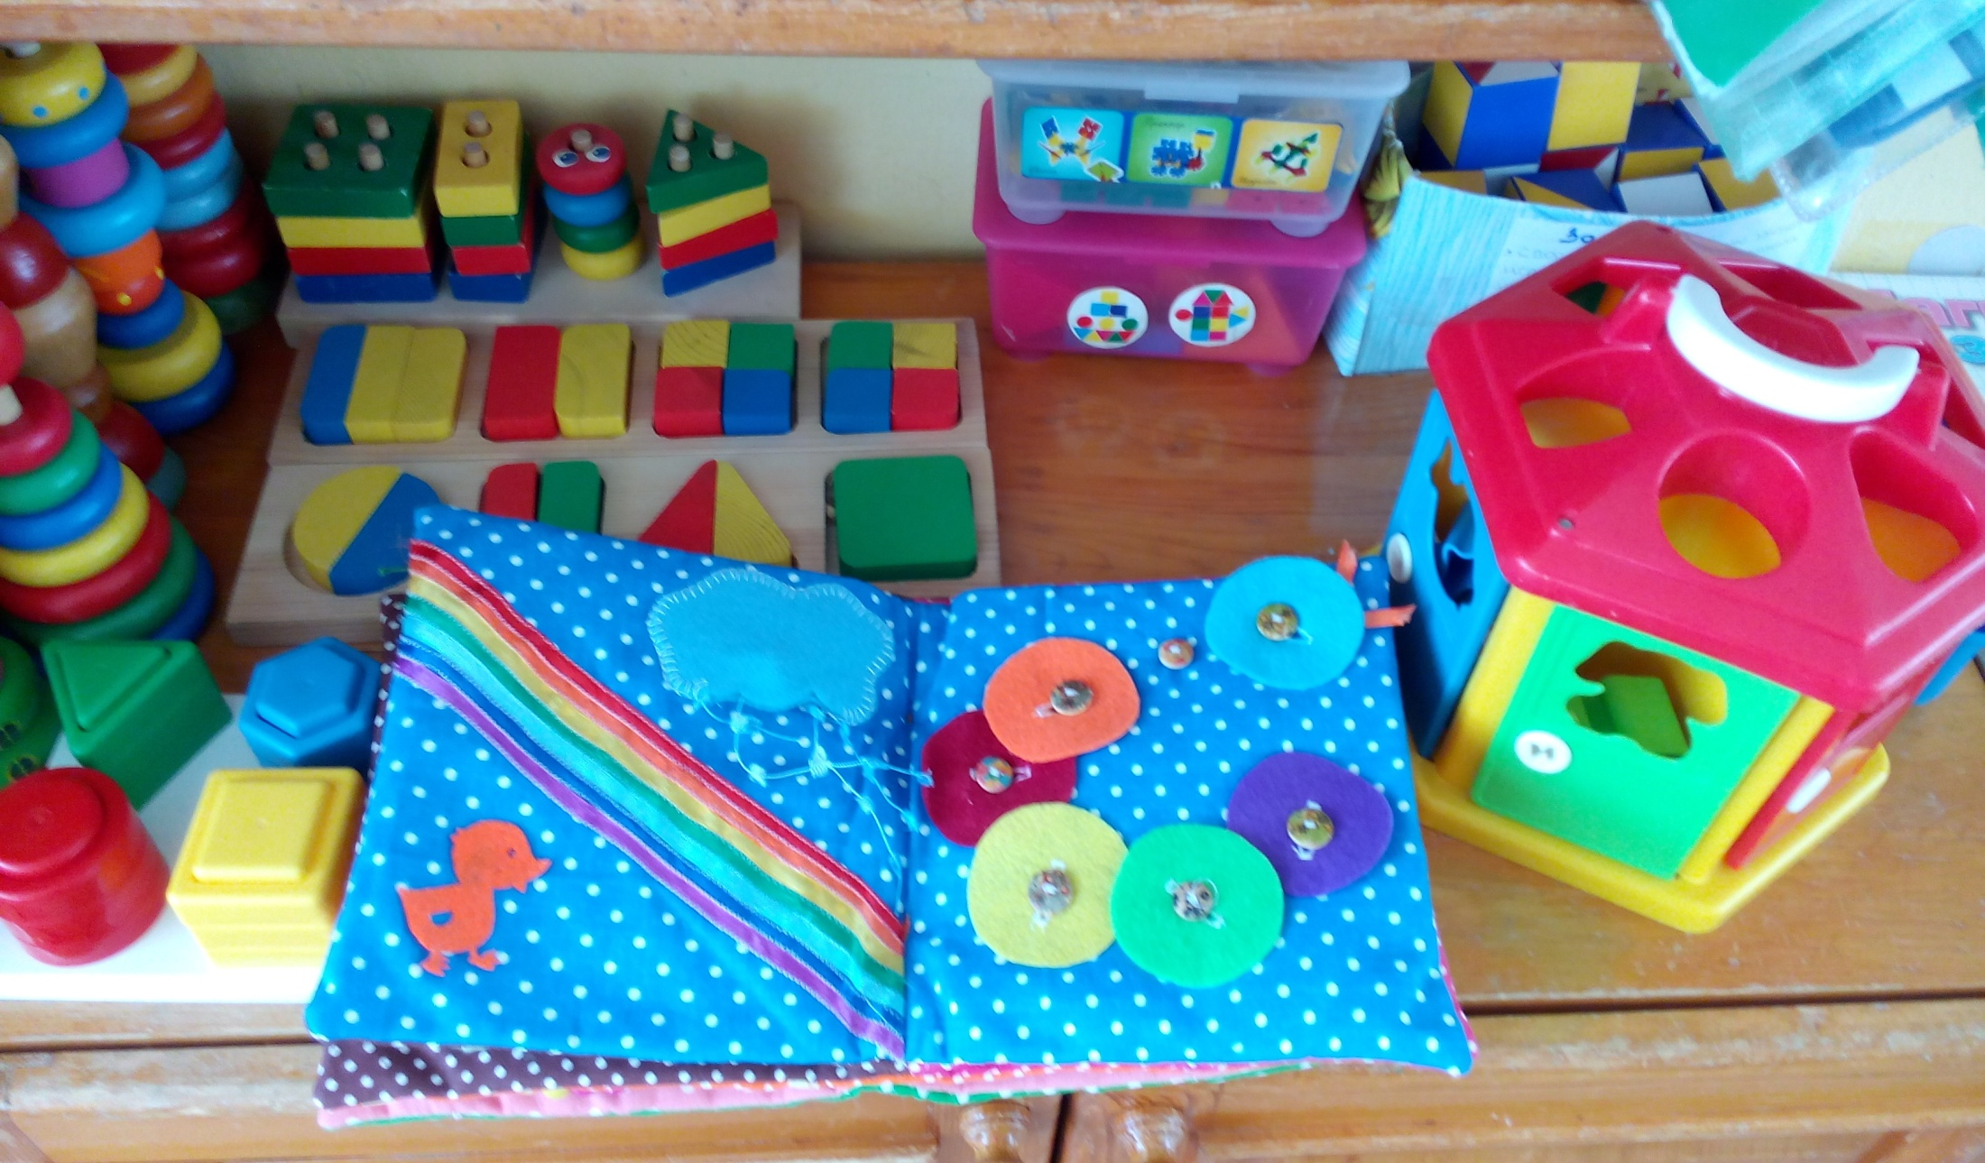
Центр Познавательного развития.

Slide 28
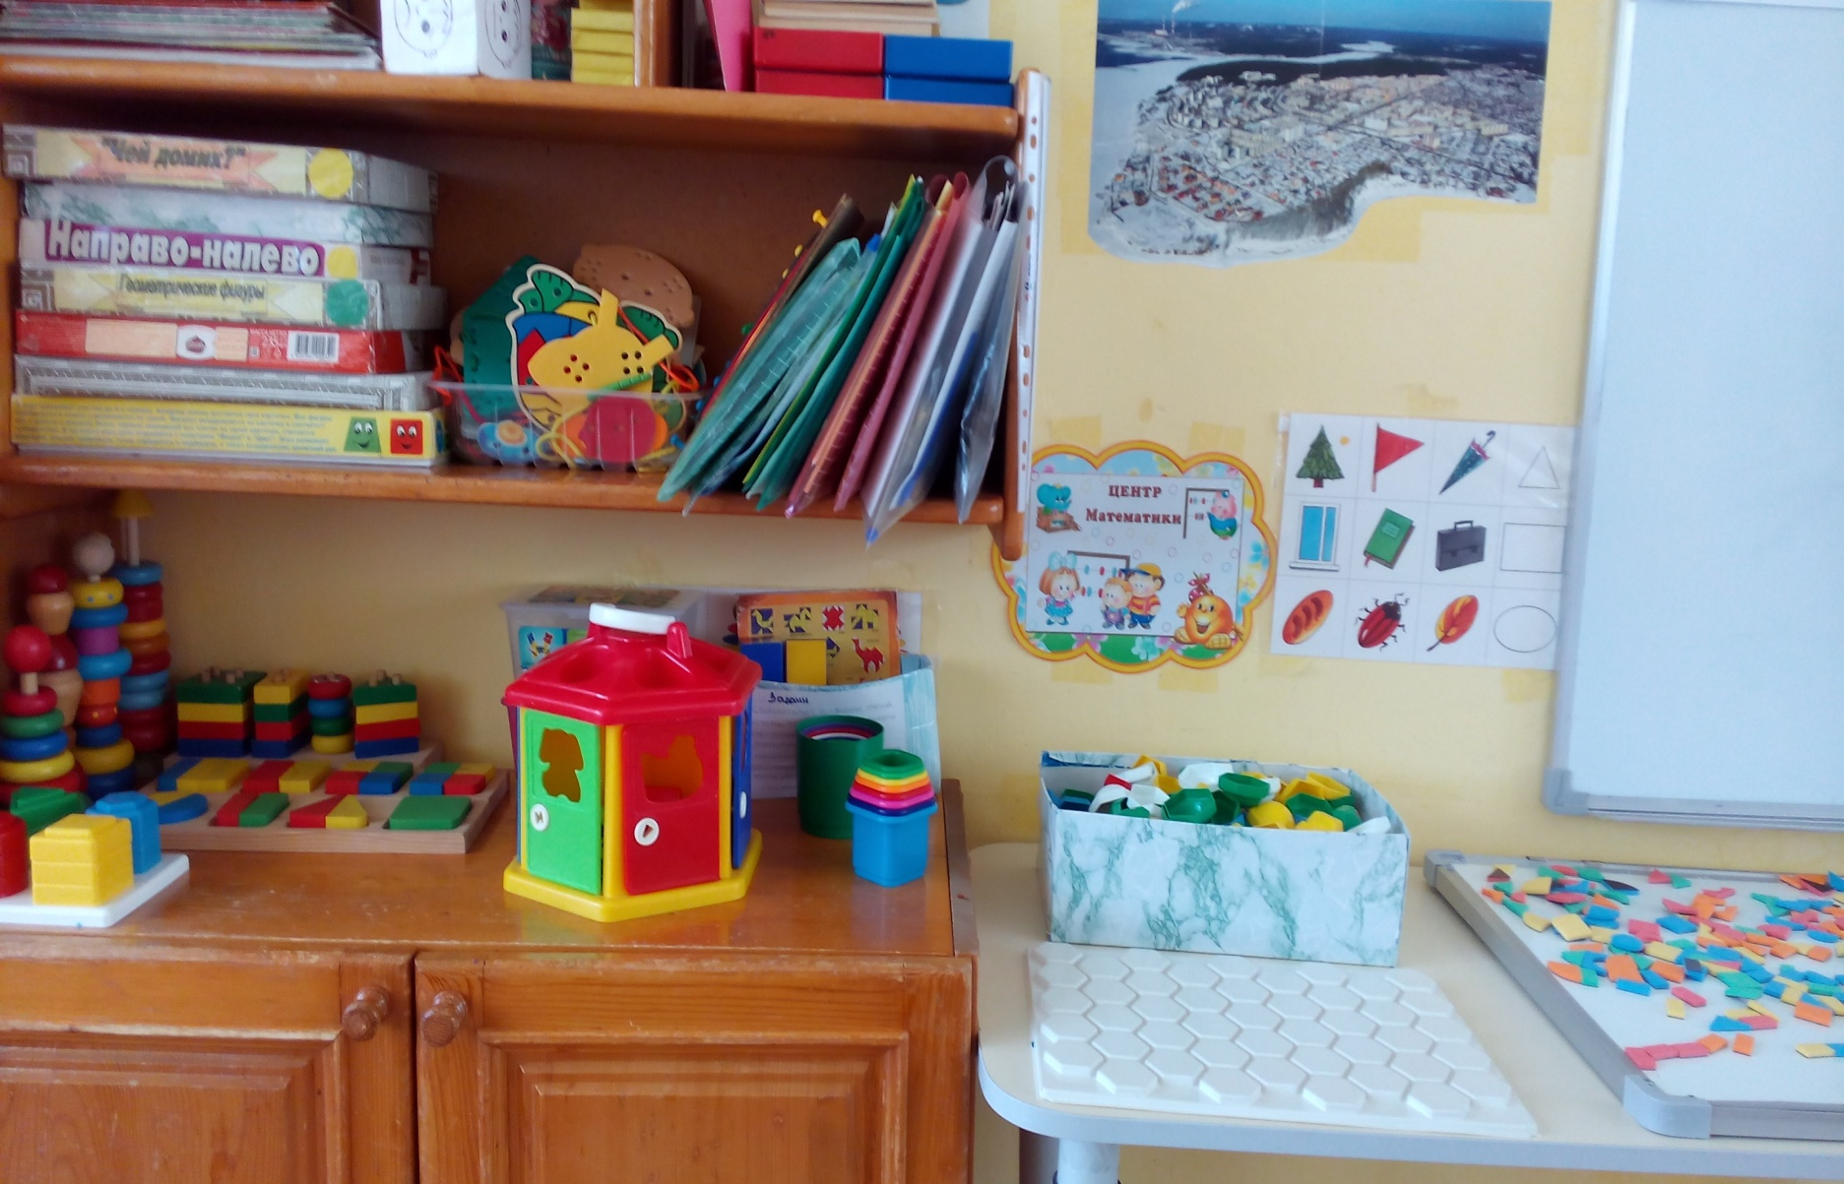
«Авторский уголок»

Slide 29
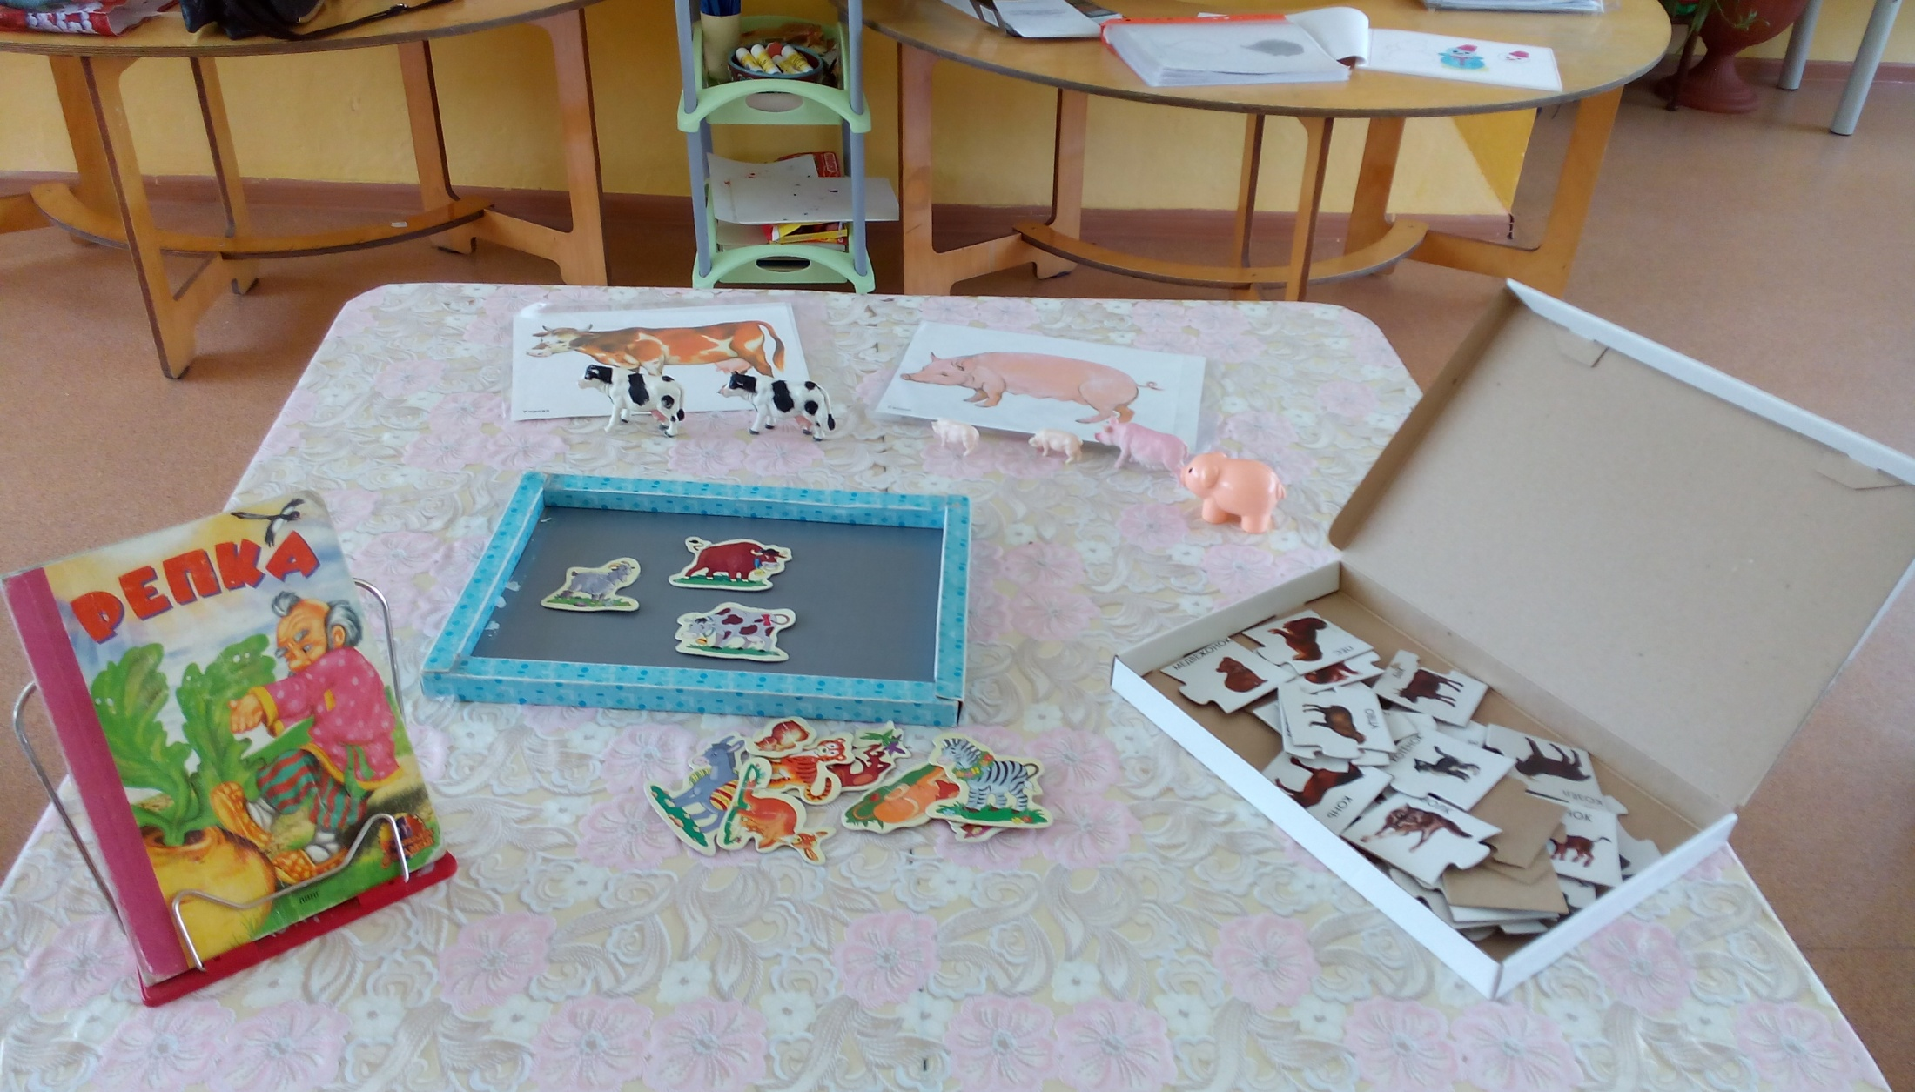
Лексическая тема: «Домашние животные» объёмные, плоскостные, игрушки, иллюстрации.

Slide 30
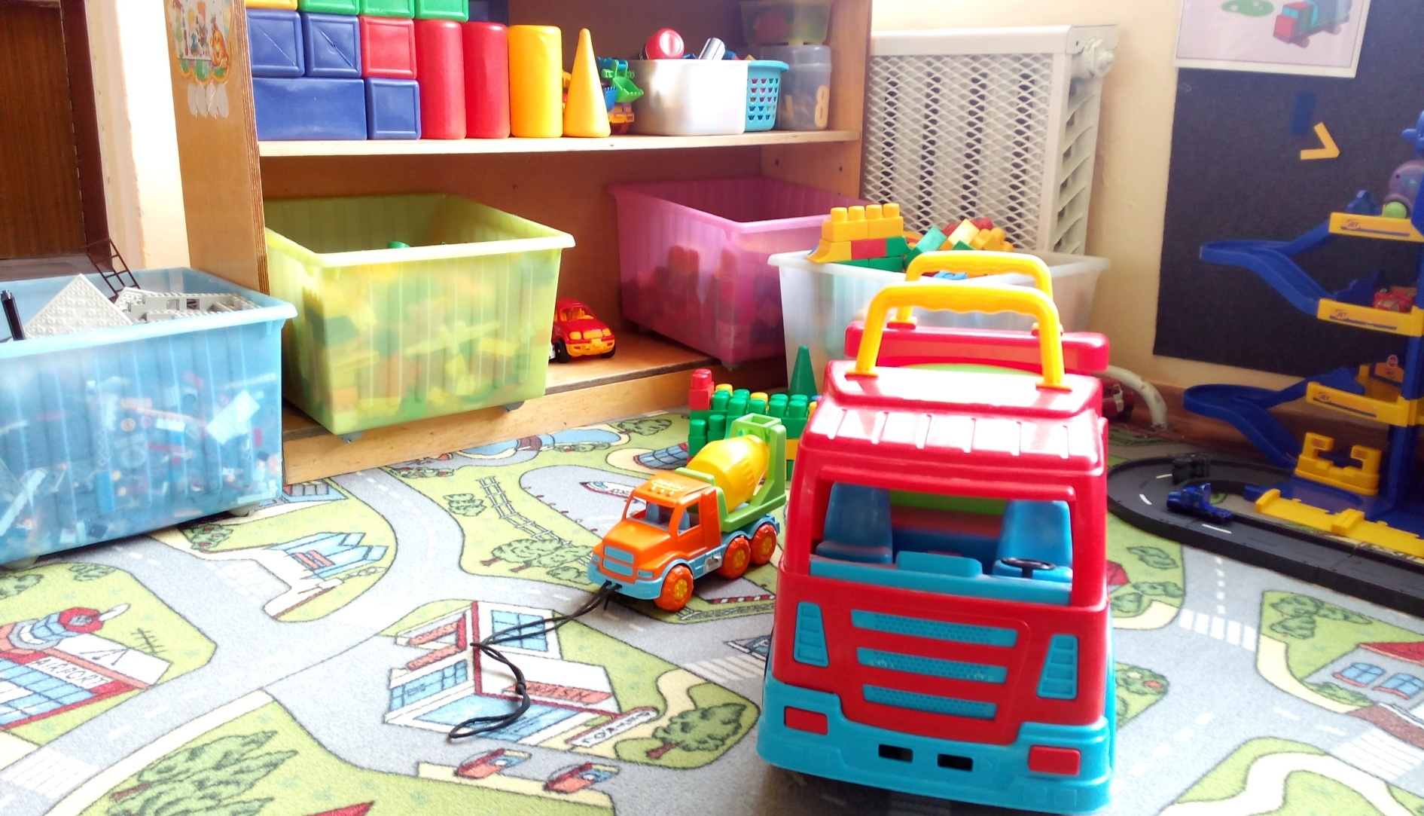
Центр конструирования; Уголок для мальчиков.
В этом центре находятся как маленькие машинки, так и большие.

Slide 31
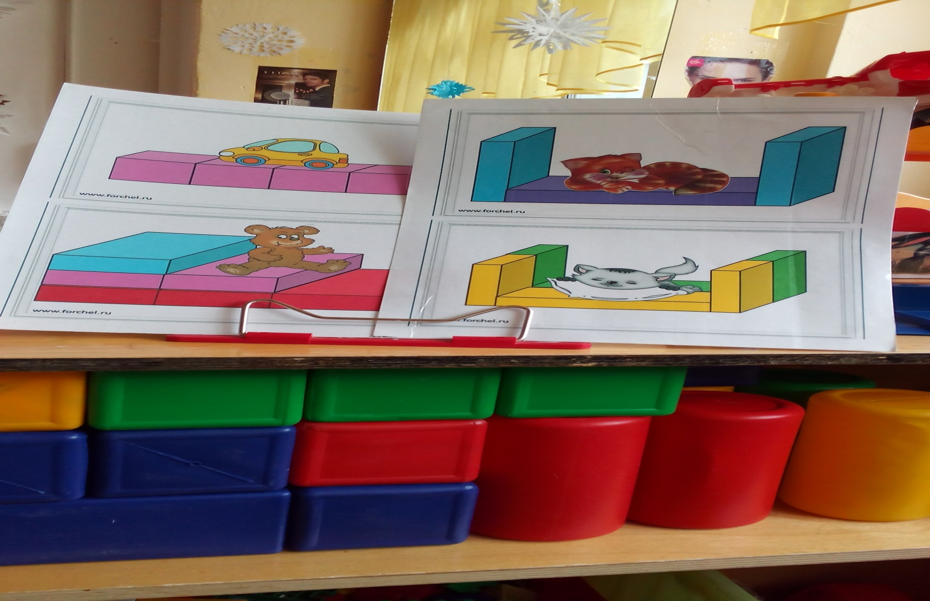
Конструктор с алгоритмами

Slide 32
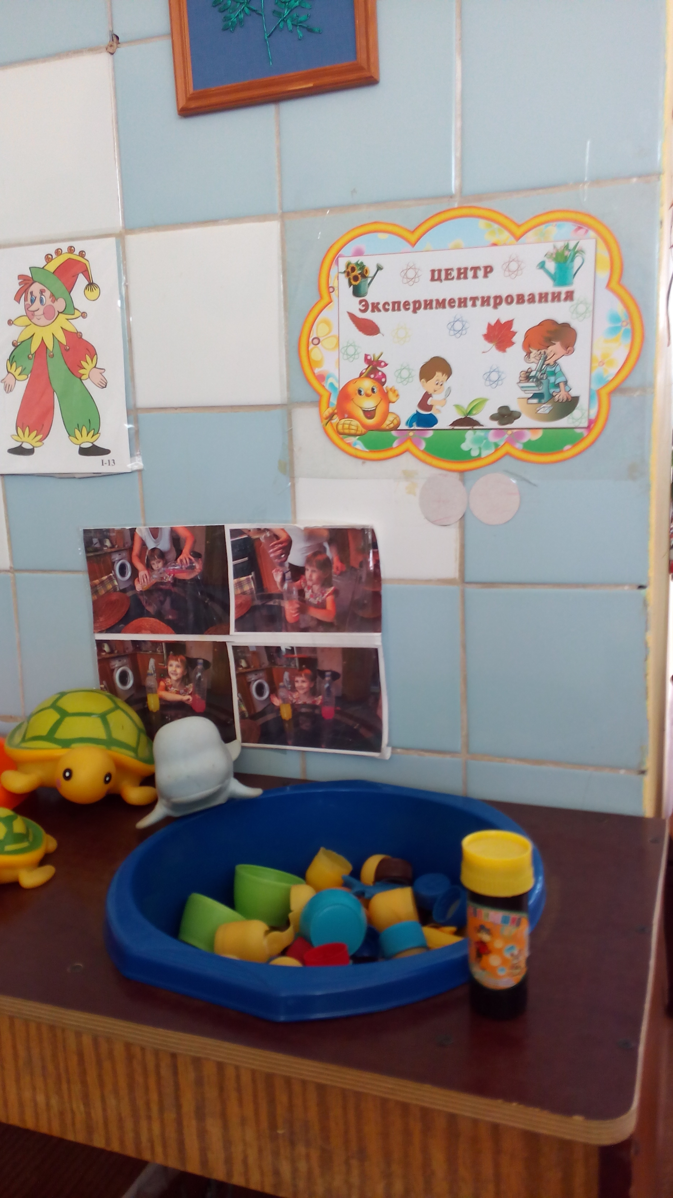
Центр экспериментирования: «Сухой бассейн»

Slide 33
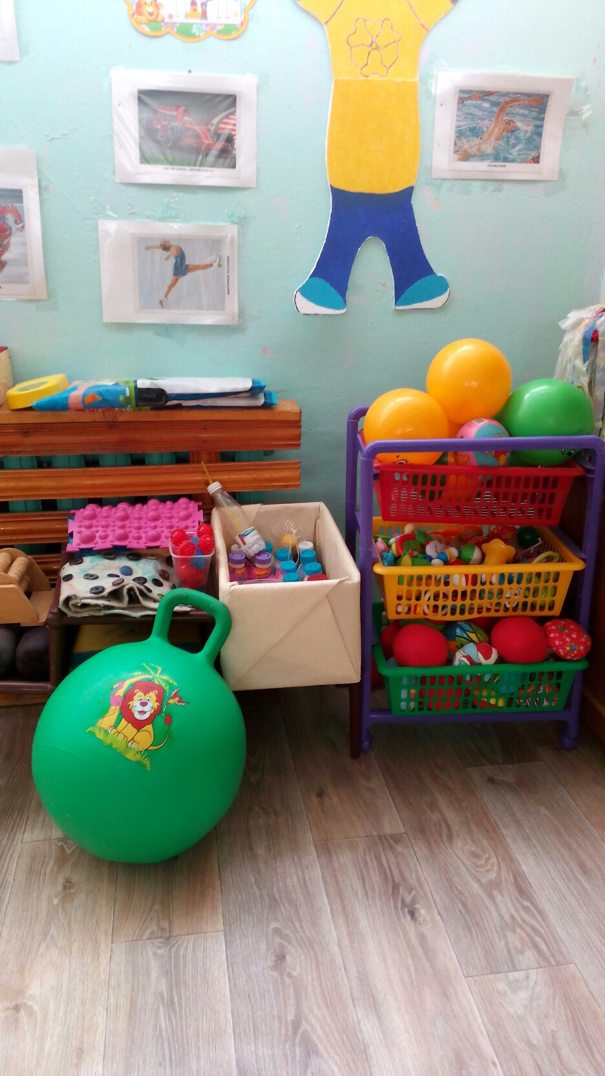
Центр Физического развития

Slide 34
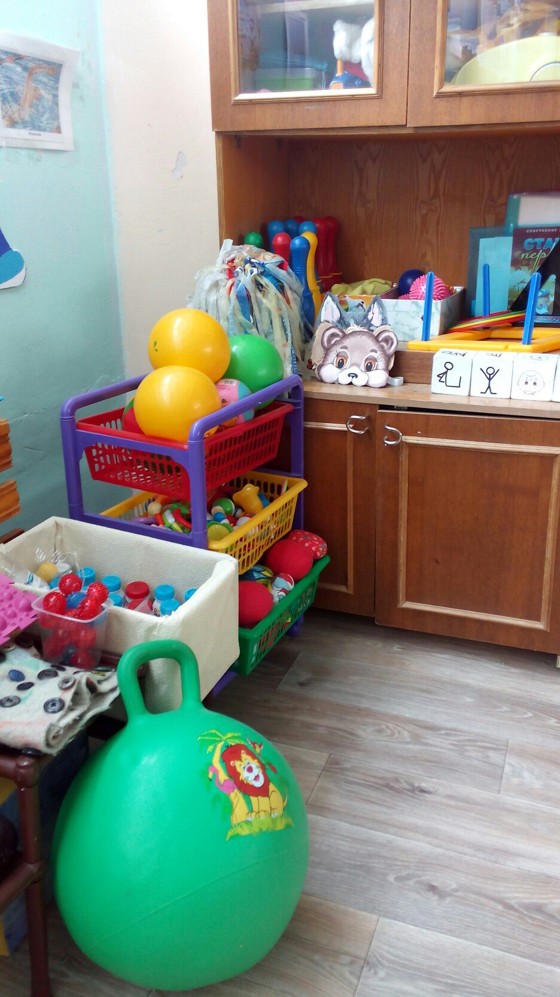

Slide 35
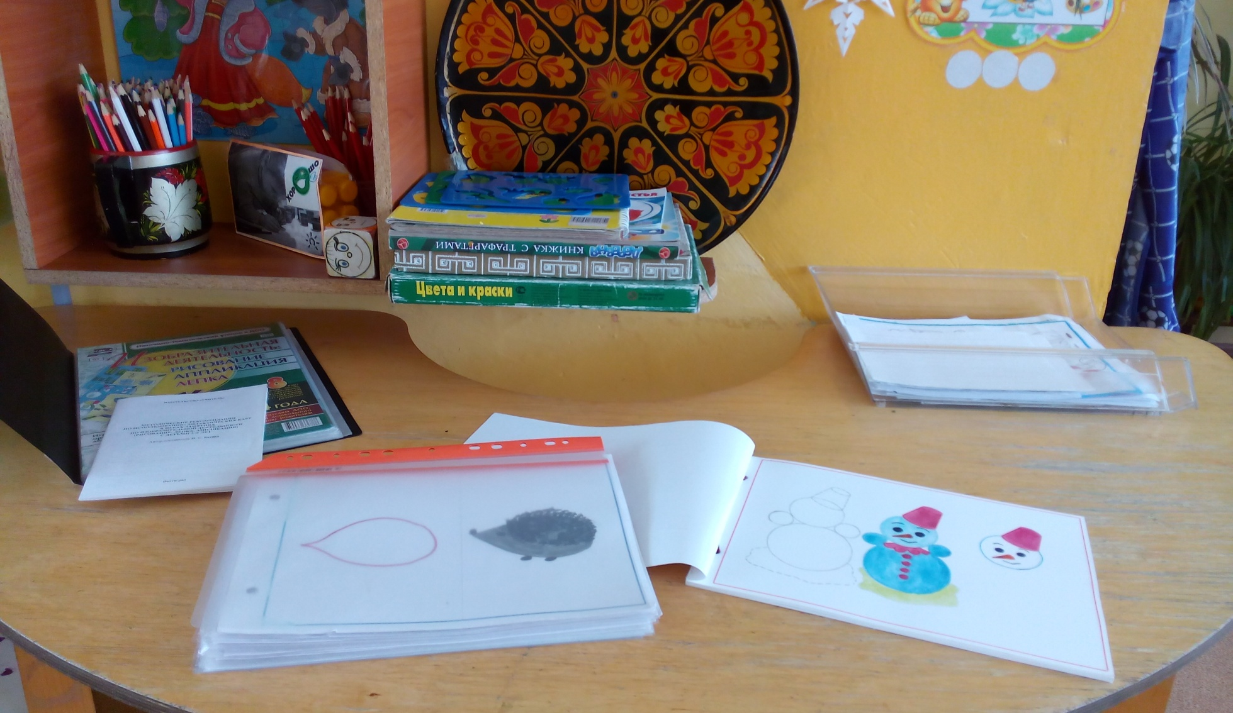
Центр Художественно-эстетического развития (алгоритмы по рисованию, лепке, аппликации)

Slide 36
Критерии оценки эффективности и качества РППС
1. Соответствие среды возрасту и клинико- психологическим особенностям детей с ОВЗ
2. Отражение в среде особенностей реализуемой образовательной программы
3. Отражение тематики и содержания ООД и коррекционной работы
4. Наличие уголков уединения (или приспособленных мест для этого)
5. Наличие уголков, отражающих инновационные проекты (по гражданскому, экологическому образованию, здоровьесбережению)
6. Наличие в группе современных сюжетно-ролевых игр
7. Учёт гендерных различий детей в построении среды.

Slide 37
8. Наличие в среде развивающих пособий. Соответствие развивающих пособий возрасту детей и особенностям отклонений в развитии детей.
9. Наличие в группе индивидуального авторского пространства ребенка с ОВЗ (уголки с личными игрушками, альбомами детей, творческими работами ребенка, подборка грамот с конкурсов и соревнований, организация персональных выставок ребенка с ОВЗ).
10. Привлечение детей к оформлению группового помещения.
11. Эстетическое состояние всех предметов и пособий в среде.
12. Целесообразное соседство уголков.
13. Учёт безопасности жизнедеятельности детей с ОВЗ.

Slide 38
Совместная деятельность родителей и педагогов при создании РППС
Гарантировать охрану и укрепление физического и психического здоровья детей
Обеспечивать эмоциональное благополучие детей
Способствовать профессиональному развитию педагогов
Создавать условия для развивающего вариативного дошкольного образования
Обеспечивать открытость дошкольного образования
Создавать условия для участия родителей в ОД
Комфортность условий, в которых осуществляется образовательная деятельность

Slide 39
Таким образом, среда не только создает благоприятные условия для жизнедеятельности ребенка, она служит так же непосредственным организатором деятельности детей и влияет на воспитательный процесс.
Создание развивающей предметно-пространственной среды, учитывающей особенности и характер нарушений здоровья детей с ОВЗ, способствует их включению в социальную жизнь, позволяет им быть успешными, ощущать собственную безопасность и сопричастность к общей жизни. У ребенка с ОВЗ появляется возможность естественного перехода к более сложным отношениям с социумом. Кроме того, для остальных детей это возможность учиться понимать и ценить многообразие общества, лучше относиться друг к другу, осознать, что такое социальная справедливость.

